Slide 1
اموزشکده فنی حرفه ای شهید کرانی سیرجان
آشنایی با فضای اتوکد

Slide 2
نوار بالایی اتوکد
Quick Access Toolbar
Search Bar
Filename
Application Button
Ribbon
Tabs

Slide 3
نوار بالایی اتوکد
Application Button
با زدن این دکمه گزینه هایی مثل چاپ ، پرینت ، ابزار رسم پر کاربرد وبرخی از ابزاهای غیر ترسیمی نمایان میشود.
Quick Access Toolbar
این نوار برای دسترسی سریع به دستورات پرکاربرد و تکراری مثل، New, Save, Open, Plot
File Name
نام فایلی را که روی آن کار میکنید را نشان میدهد.
Search Bar
در این نوار میتوانید در مورد متن های موجود در ترسیم ویا فایل های کمکی جست و جو کنید.
Ribbon
این نوار تقریبا همه ابزار و دستوراتی که هنگام کار نیاز دارید را در اختیار شما میگذارد.
Tabs
مجموع Tab ها نوارRibbon را تشکیل میدهد، شامل Home, insert, Manage

Slide 4
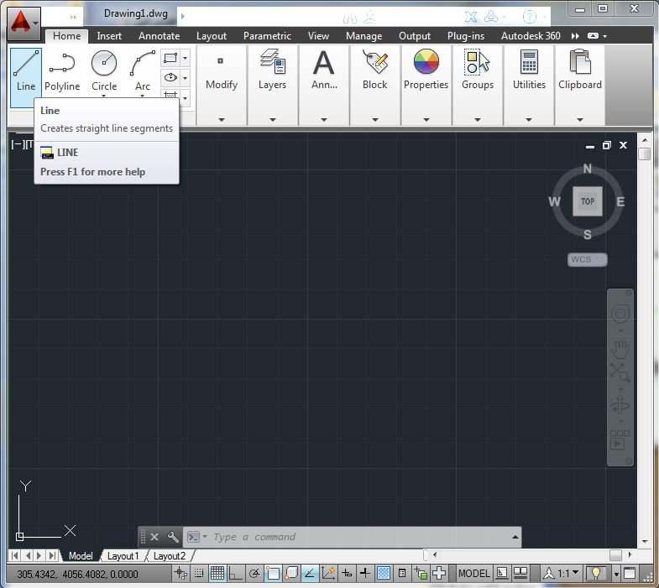
Tools
Panels
Tool Tip
Drawing Space
Status bar
Command line

Slide 5
Panels
مجموعه ای از ابزار را شامل میشود.
Tools
آیکن هایی بر روی پنل هستند که با کلیک روی آنها دستور شروع میشود.
Tool Tip
با نگه داشتن موس روی آیکن ابزار، صفحه ای ظاهر شده و اطلاعاتی درباره آن ابزار ارائه میکند.
Drawing Space
فضایی که میتوانید در آن طراحی و رسم خود را انجام دهید.
Command Line
هر دستوری که شما تایپ میکنید در این نوار قابل مشاهده است.در واقع اتوکد با استفاده از این نوار با شما صحبت میکند. مثلا اعلام میکند شما در حال کار با کدام دستور هستید ودر ادامه چه باید بکنید.
Status Bar
این نوار حالت های مختلف رسم را نشان میدهد.مثل Ortho, Osnaps, Grid, Otrack که با کلیک روی آنها میتوانید این گزینه ها را روشن یا خاموش کنید.

Slide 6
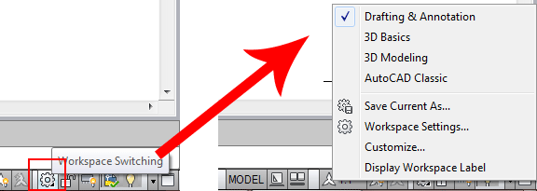
فضای کار
اتوکد این امکان را به شما میدهد تا متناسب با نوع کار فضای کار خود را انتخاب کنید،برای مثال فضای کار اتوکد در محیط دو بعدی متفاوت از محیط سه بعدی خواهد بود. علاوه بر این گزینه Classicوجود دارد که فضای کاری اتوکد را شبیه ورژن 2000 تا 2008 میکند تا کاربرانی که به اتوکدهای قبلی عادت کرده اند، بتوانند ازورژن های جدید اتوکد استفاده کنند.

Slide 7
فضای کار
برای تنظیم فضای کار روی آیکنی شبیه چرخ دنده در پایین صفحه (در نوار status bar) کلیک کنید.در این آموزش ها ما فعلا با فضای دو بعدی کار میکنیم.بنابراین گزینه ی Drafting & Annotation را انتخاب کنید.
راه های مختلفی برای وارد کردن دستور درفضای اتوکد وجود دارد، که مهم ترین آن استفاده از منو، صفحه کلید و آیکن است. شما میتوانید با هر کدام که راحتر هستید کار کنید. روش کار با صفحه کلید در تمام ورژن های اتوکد تقریبا یکسان است. بنابراین شما میتوانید در فضای کار های دیگر اتوکد براحتی کار کنید. زیرا آیکن ها در صفحه اتوکد میتوانند در جا های مختلفی قرار گیرند.و پیدا کردن آن ها در ورژن های دیگر مشکل باشد.

Slide 8
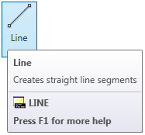
برای مثال برای انتخاب دستور Line چند راه وجود دارد:
در خط دستور Line یا حرف L را وارد کرده و ENTER را فشار دهید.
در بین ابزار رسم روی آیکن Line کلیک کنید.
HOME < DRAW < LINE

Slide 9
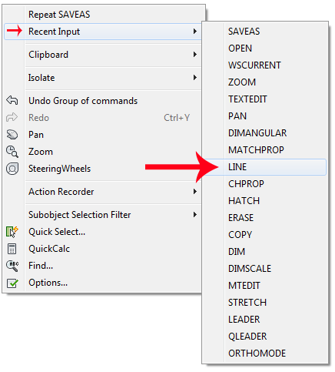
دراین روش روی صفحه رسم راست کلیک کنید وگزینه ی “Recent Input” را ازمنو باز شده انتخاب کنید. در این صورت لیستی از دستوراتی که به تازگی انجام داده اید نشان داده میشود. و متوانید گزینه یLine را انتخاب کنید.

Slide 10
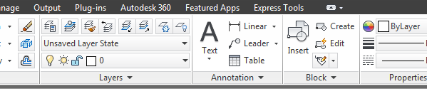

اتوکد یک برنامه محبوب در جهان است به این علت که به کاربران خود اجازه میدهد تا مطابق سلیقه ی خود برنامه را ویرایش کنند و آن را به صورت دلخواه خود در بیاورند. بعنوان یک مثال روشن ، شما میتوانید قسمت toolbar تغیراتی ایجاد کنید. مطابق شکل زیر،

Slide 11
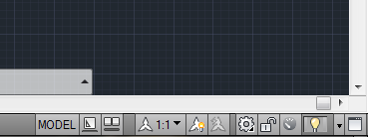
زمانی که میخواهید در صفحه ترسیم فضای بیشتری در اختیار داشته باشید میتوانید روی گزینه Clean Screen در گوشه ی سمت راست و پایین صفحه کلیک کنید. وبرای برگرداندن به حالت اول CTRL+O را فشار دهید. یا همان آیکن را دوباره فشار دهید.

